Slide 1
國中小教師自製性別平等教育
教學媒體競賽
無處不性別 性平大蒐集
台南市北區開元國小陸啟華、許春霞、王郁雅老師
製作 102/10/2

Slide 2
性別平等教育-------------<<概念澄清>>
「兩性平等」，是男女互相尊重，在這樣的世界裡沒有男尊女卑、男強女弱，不因生理性別而自我設限，大家不分男女一起攜手合作同行，盡情發揮自我潛能。
「性別平等」，跳脫生理性別的分類方式，尊重多樣化的性別氣質與性傾向，不管男人、女人都可以既柔軟又剛強，不管愛男、愛女都可以快樂存在、互相了解。
許多人也許有這樣的疑惑：「性別怎麼可能平等？男人跟女人天生就不一樣啊！」的確，男女在生理的第二性徵上大不同，但是教育者若是給予男性和女性不同的資源和對待，男女生涯發展自然會受此後天社會化的影響，長久下來，性別差距便隨之逐漸擴大。身為教育者，更好的做法可以是：
～給予相同的教育機會與資源～ ～不論男女生都能夠多方嘗試，發展自己的潛能～

Slide 3
性別平等教育-------------<<概念澄清>>
敵意的性別歧視 貶抑男性的陰柔氣質是目前在校園現場中常見的具敵意的性別歧視，同儕間捉弄取笑「娘娘腔」、以「搞gay」這種不當詞彙來羞辱較陰柔的男同學，老師可藉機引導學生要跨越傳統的、僵化的性別氣質（如：男剛強、女柔弱），尊重多元的特質與性傾向，學習良好的人際互動方式。
善意的性別歧視 「善意」的性別歧視隱而不顯，說話者通常會自認為是出於「好意」，以較為柔軟的方式來合理化傳統的性別分工與性別氣質。像是：「女生天生力氣小，搬東西這種事情交給男同學就好了！」看似保護女性、對女性友善，但這樣的行為卻使女人因此相信男人比較厲害、比較有能力，同時女人也喪失了訓練的機會。這種性別化的隔離，在善意的包裝下，隱然成為另一種性別歧視。

Slide 4
國民中小學九年一貫課程綱要（性別平等教育）
身心發展
性別認同
生涯發展
性別角色
性別互動
性別與情感
性與權力
家庭與婚姻
性別與法律
資源的運用
社會的參與
社會建構的批判

Slide 5
國民中小學九年一貫課程綱要（性別平等教育）
主題軸 | 主要概念 | 次要概念 | 能力指標
 |  |  | 國小 | 國中
(1) 性 別 的 自 我 瞭 解 | 身心發展 | 身心發展差異 | 1-1-1認識不同性別者身心的異同。 1-3-1認知青春期不同性別者身體的發展與保健。 | 1-4-1尊重青春期不同性別者的身心發展與差異。
 |  | 身體意象 | 1-2-1覺知身體意象對身心的影響。 1-3-2認知次文化對身體意象的影響。 | 1-4-2分析媒體所建構的身體意象。
 | 性別認同 | 性取向 | 1-3-3認識多元的性取向。 | 1-4-3尊重多元的性取向。
 |  | 多元的性別特質 | 1-1-2尊重不同性別者的特質。 1-2-2覺察性別特質的刻板化印象。 1-3-4理解性別特質的多元面貌。 | 1-4-4辨識性別特質的刻板化對個人的影響。 1-4-5接納自己的性別特質。
 | 生涯發展 | 不同性別者的成就與貢獻 | 1-2-3欣賞不同性別者的創意表現。 1-3-5認識不同性別者的成就與貢獻。 | 1-4-6探求不同性別者追求成就的歷程。
 |  | 職業的性別區隔 | 1-3-6瞭解職業的性別區隔現象。 | 1-4-7瞭解生涯規劃可以突破性別的限制。
薩琪到底有沒有小雞雞
我到底怎麼了
有什麼毛病
最美麗的第一夫人：羅斯福總統夫人愛倫諾的童年故事
自然美人工靚
愛花的牛
人口比例大考驗
灰王子
紙袋公主
威廉的洋娃娃
阿倫王子歷險記
打破職場性別藩籬
那些年，我可能不會愛你
繪本
新聞
影片
簡報

Slide 6
國民中小學九年一貫課程綱要（性別平等教育）
主題軸 | 主要概念 | 次要概念 | 能力指標
 |  |  | 國小 | 國中
(2) 性 別 的 人 我 關 係 | 性別角色 | 性別角色的刻板化 | 2-1-1辨識性別角色的刻板化印象。 2-2-1瞭解不同性別者在團體中均扮演重要的角色。 2-3-1瞭解家庭與學校中的分工，不應受性別的限制。 | 2-4-1分析現今社會問題與刻板的性別角色關係。 2-4-2思考傳統性別角色對個人學習與發展的影響。 2-4-3分析性別平等的分工方式對於個人發展的影響。
 | 性別互動 | 互動模式 | 2-1-2學習與不同性別者平等互動。 | 2-4-4解析人際互動中的性別偏見與歧視。
 |  | 表現自我 | 2-2-2尊重不同性別者做決定的自主權。 2-3-2學習在性別互動中，展現自我的特色。
 | 性別與情感 | 情緒管理 | 2-2-3分辨性別刻板的情緒表達方式。 2-3-3認識不同性別者處理情緒的方法，採取合宜的表達方式。 | 2-4-5去除性別刻板的情緒表達，促進不同性別者的和諧相處。
 |  | 情感的表達與溝通 | 2-1-3表達自己的意見和感受，不受性別的限制。 2-3-4尊重不同性別者在溝通過程中有平等表達的權利。 | 2-4-6習得性別間合宜的情感表達方式。
 |  | 情感關係與處理 | 2-3-5辨別不同類型的情感關係。 | 2-4-7釐清情感關係中的性別刻板模式。 2-4-8學習處理與不同性別者的情感關係。
奧立佛是個娘娘腔
爸爸的33種用處
朱家故事
拳擊手套布娃娃
不要親我
那些年，我可能不會愛你
菲菲生氣了
真正的男子漢
小嵐的秘密
小嵐的秘密
阿嬤再見
繪本
新聞
影片
簡報

Slide 7
國民中小學九年一貫課程綱要（性別平等教育）
主題軸 | 主要概念 | 次要概念 | 能力指標
 |  |  | 國小 | 國中
(2) 性 別 的 人 我 關 係 | 性與權力 | 身體的界限 | 2-1-4認識自己的身體隱私權。 2-2-4尊重自己與他人的身體自主權。 | 2-4-9善用各種資源與方法，維護自己的身體自主權。
 |  | 性與愛 | 2-3-6釐清性與愛的迷思。 | 2-4-10認識安全性行為並保護自己。 2-4-11破除對不同性別者性行為的雙重標準。
 |  | 性騷擾與性侵害防治 | 2-2-5認識性騷擾與性侵害的類型。 2-3-7同理與關懷受到性騷擾或性侵害者。 | 2-4-12探究性騷擾與性侵害相關議題。
 | 家庭與婚姻 | 多元家庭型態 | 2-2-6認識多元的家庭型態。 | 2-4-13釐清婚姻中的性別權力關係。 2-4-14尊重不同文化中的家庭型態。
 |  | 家庭暴力 | 2-2-7認識家庭暴力及其求助管道。 2-3-8認識家庭暴力對身心發展的影響。 | 2-4-15習得家庭暴力的防治之道。
 | 性別與法律 | 權益與法律救濟 | 2-3-9瞭解人人都享有人身自主權、教育權、工作權、財產權等權益，不受性別的限制。 2-3-10瞭解性別權益受侵犯時，可求助的管道與程序。 | 2-4-16認識性別權益相關的資源與法律。
薩琪想要一個小寶寶
校園霸凌
當『性』與『愛』相遇
認識性侵害
好事成雙
36巷5號4樓
100公分的世界
單程票
家族相簿
封殺鹹豬手之非常光碟
繪本
新聞
影片
簡報

Slide 8
國民中小學九年一貫課程綱要（性別平等教育）
主題軸 | 主要概念 | 次要概念 | 能力指標
 |  |  | 國小 | 國中
(3) 性 別 的 自 我 突 破 | 資源的運用 | 資訊、科技與媒體資源的運用 | 3-2-1運用科技與媒體資源，不因性別而有差異。 3-3-1解讀各種媒體所傳遞的性別刻板化。 | 3-4-1運用各種資訊、科技與媒體資源解決問題，不受性別的限制。
 |  | 校園資源的運用 | 3-2-2檢視校園中資源運用與分配在性別上的差異。 | 3-4-2檢視校園資源分配中對性別的不平等，並提出改善策略。 3-4-3運用校園各種資源，突破性別限制。
 | 社會的參與 | 對公共事務的參與 | 3-3-2參與團體活動與事務，不受性別的限制。 3-3-3表達對社區公共事務的看法，不受性別限制。 | 3-4-4參與公共事務，不受性別的限制。
 | 社會建構的批判 | 社會文化中的性別權力關係 |  | 3-4-5探究社會建構下，性別歧視與偏見所造成的困境。 3-4-6反思社會環境中，性別關係的權力結構。
 |  | 多元文化中的性別關係 | 3-3-4檢視不同族群文化中的性別關係。 3-3-5體認社會和歷史演變過程中所造成的性別文化差異。 | 3-4-7探究多元文化社會中的性別歧視，並尋求改善策略。
「媒」有性別刻板印象
「媒」有性別刻板印象
那些年，我可能不會愛你
那些年，記得當時年紀小
那些年，記得當時年紀小
繪本
新聞
影片
簡報

Slide 9
教科書裡的性別--畫裡乾坤
針對大家熟悉的校園環境，看看下面的圖片，你遇到過這些狀況嗎？對於這些現象你有什麼看法？其中哪些是值得進一步探討的性別問題呢？
3.大掃除

Slide 10
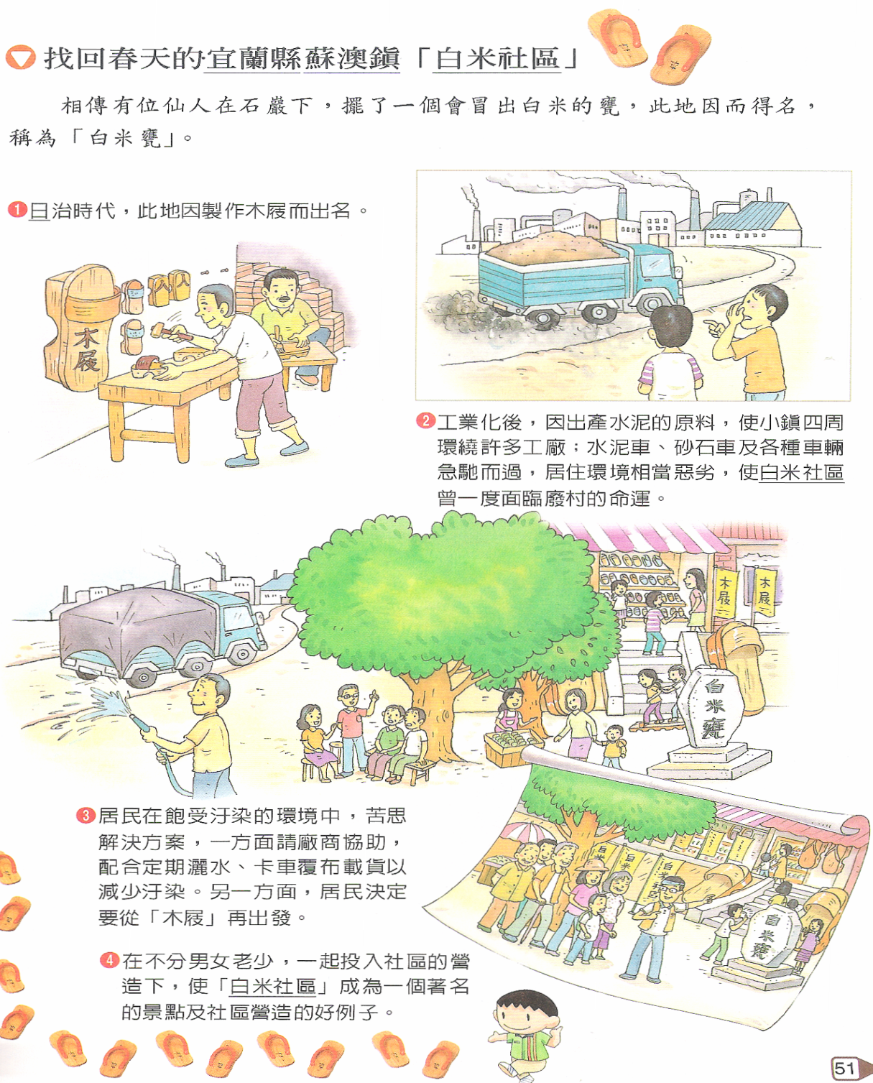
教科書裡的性別— 畫裡乾坤
版本：02 待改善示例
評鑑規準：社會領域教科用書能引導學生釐清性別角色的刻板化現象 。
頁碼：p.51-52
理由： ｢P51找回春天的宜蘭縣蘇澳鎮｣，圖片中闡述白米社區的改造者，都以男性為主，易形塑學生性別刻板印象。

Slide 11
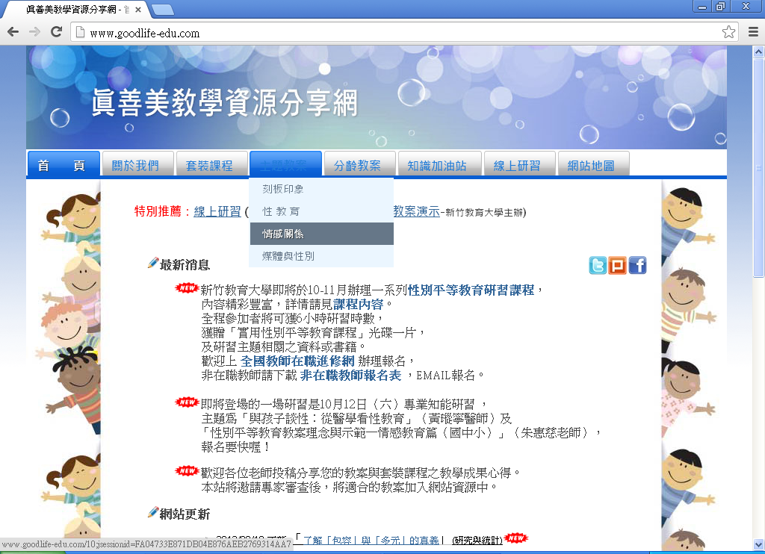
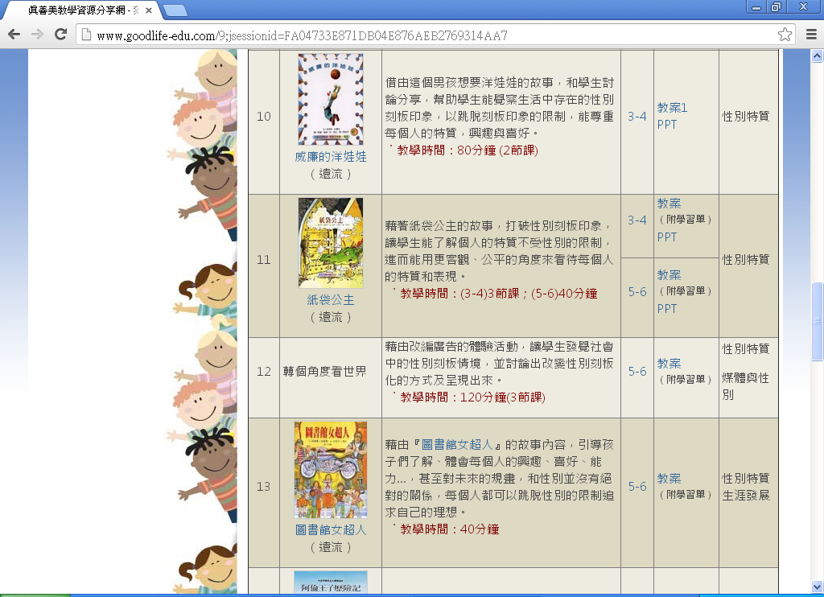
真善美教學資源分享網
http://www.goodlife-edu.com/

Slide 12
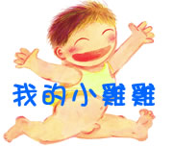
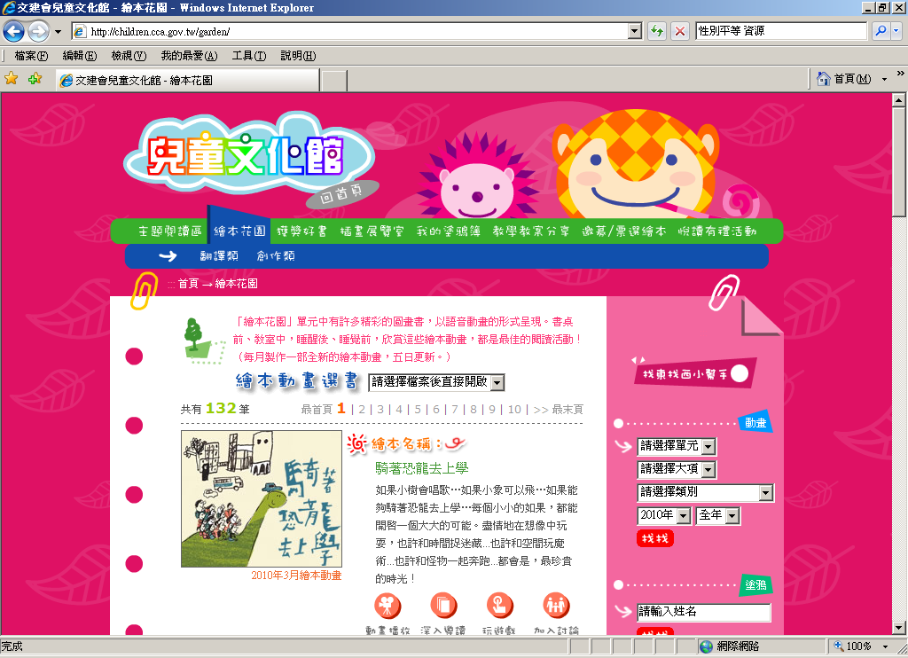
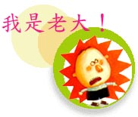
文建會兒童文化館【繪本】
http://children.cca.gov.tw/

Slide 13
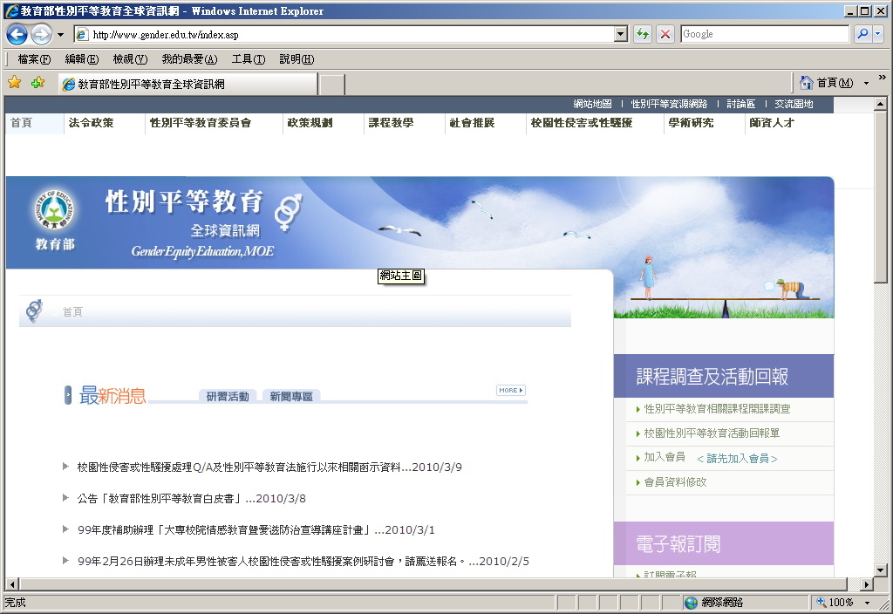
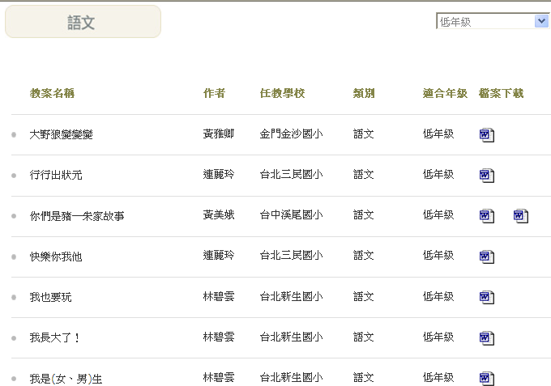
教育部性別平等教育全球資訊網
https://www.gender.edu.tw/index.asp

Slide 14
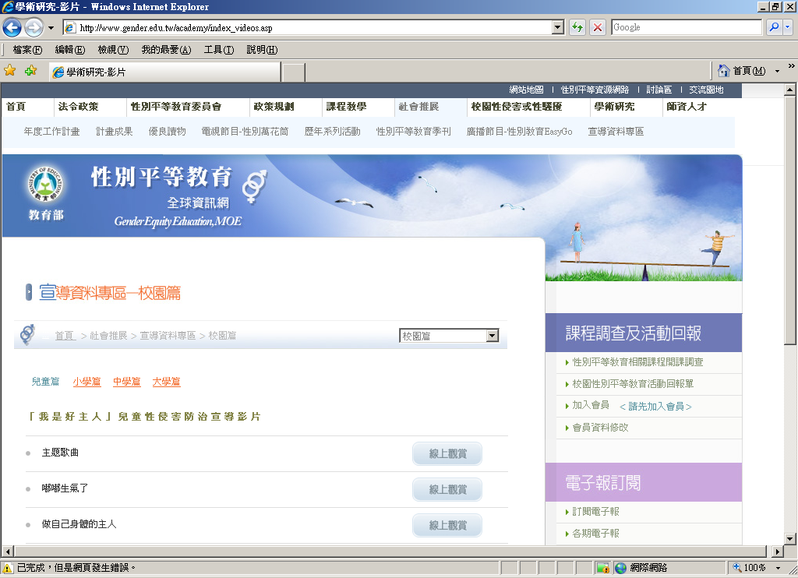
教育部性別平等教育全球資訊網【影片】
兒童篇 | 小學篇 | 中學篇 | 大學篇
主題歌曲 嘟嘟生氣了 做自己身體的主人 我不喜歡你碰我 什麼是危險? 不是你的錯 玫瑰少年 | 小紅帽歷險記闖關遊戲 關卡一：小紅帽該怎麼辦 小王子與狼媽媽 關卡二：小王子該怎麼辦 娃娃與叔叔 關卡三：娃娃該怎麼辦 潘阿姨的話 | 記得當時年紀小 兩性的婚姻 兩性教養問題 青澀年代-兩性的交往 家庭與事業的兩性經營 學者專家的論點 性別角色刻板印象 媒體的性別刻板印象 兩性交往的態度 ︴ | 現代婦女基金會簡介 校園常發生的性騷擾 性騷擾分為幾個層次、如何定義 ? 面對同伴的邀約，如何防範性侵害 ? 尊重對方說不的權利並勇於拒絕 遇到強暴該如何處理 ? 不幸被強暴如何面對 ?
宣導影片
https://www.gender.edu.tw/index.asp

Slide 15
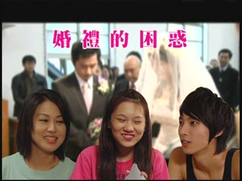
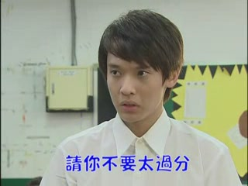
中小學教師專業發展研發中心【教學影帶】
國中適用
你不孤單，我在你身邊 (愛滋關懷議題) | 我真的很特別 (身體意象) | 做人，真難？！ (人際關係)
是誰規定的？ (文化與性別議題) | 太超過了！ (過度追求) | 有什麼不一樣？你說嘛！ (性騷擾防治)
請你不要太過份 (從KUSO到校園霸凌) | 小心愛情恐怖份子 (分手暴力議題) | 差一點，好險！ (熟識者之性侵害防治)
http://teachernet.moe.edu.tw/Tape/

Slide 16
中小學教師專業發展研發中心【教學影帶】
國中適用
友情？愛情？羅生門？ (愛情裡的法律) | 男女要分得那麼清楚嗎？ (多元性別) | 我的一生是不是完了？ (青少女懷孕)
你到底愛不愛我？ (青少年性行為) | 他都會道歉啊！ (親密關係之暴力) | 不要以為不可能！ (陌生者之性侵害防治)
http://teachernet.moe.edu.tw/Tape/

Slide 17
國家教育研究院教育資源及出版中心
國中適用
第一單元 迷信？改運？ ~假宗教名義性侵 | 第二單元 那一年我們一起追夢~ 性別與職業 | 第三單元 出口成髒~ 語言中的性別意涵
第四單元 如果早知道~ 男生也會被性侵 | 第五單元 讓「性」更保險~ 避孕也避病 | 第六單元 幸福下一站~ 分手別怕
國家教育研究院製作的宣導短片《如果早知道男生也會被性侵》，點閱率突破百萬，引發網民熱議。有人質疑，影片不當地將性侵與同志、愛滋及無知形象做連結；也有人認為，片中描述是真實情況，社會終究要面對。教學時，需搭配教師講解，有《性別平等教育手冊》從旁輔助老師教學，不能只播影片、沒有討論。
http://3w.naer.edu.tw/physical.jsp

Slide 18
國家教育研究院教育資源及出版中心
國中適用
網路自拍 ~擦不掉的印記 | 浪漫的愛 ~偶像劇的迷思 | 情慾自主 ~當性福來敲門
國王遊戲 ~越玩越不能做自己 | 性平新聞 ~媒體中的性別意識 | 打工筆記 ~危險情境的自我保護
http://3w.naer.edu.tw/physical.jsp

Slide 19
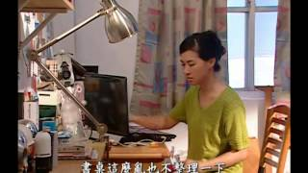
國家教育研究院教育資源及出版中心
國中適用
我們還可以是朋友嗎？ ─尊重同性戀 | 網路世界的蟲蟲危機 ─網路交友 | 沒保險就免談！ ─較安全的性 (Safer Sex)
你不在乎，我在乎！ ─公共場所的親密行為 | 就一時性起嘛！ ─性與色情 | 遇見愛情 ─成長的愛
http://3w.naer.edu.tw/physical.jsp

Slide 20
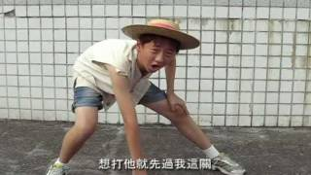
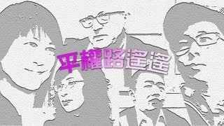
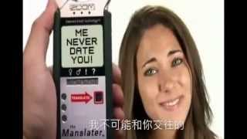
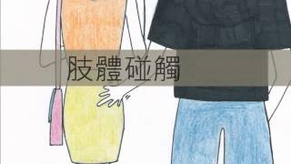
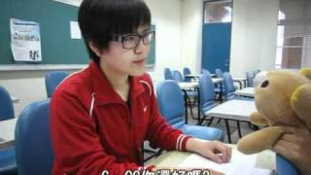
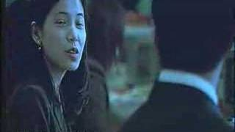
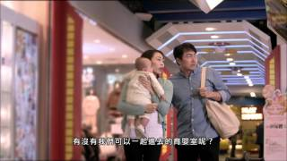
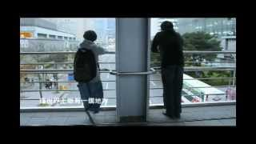
搜尋性別平等相關影片
性別平等短片《我就是我》 | 平權路遙遙...? -- 跨性別平權 | 性別歧視廣告
多元性別議題探討 | 性別歧視劇場 | 跳出性別框框
性別平等教育 | [香港廣告](2013)性別主流化 | 他愛他,她愛她
【YouTube 輸入「性別 」】

Slide 21
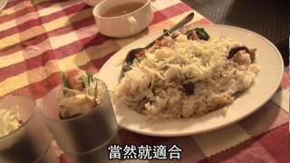
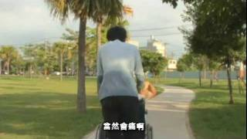
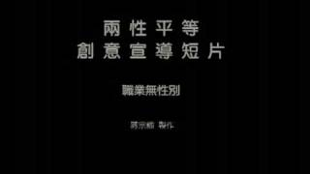
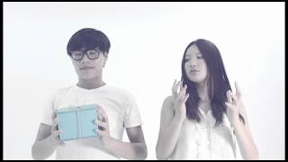
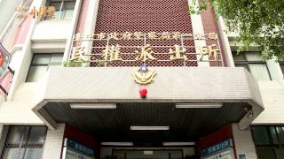
搜尋性別平等相關影片
性別歧視篇_NTSC | 那些年，我可能不會愛你 | 當代家庭教育議題─尊重多元
多元性別議題探討 | 南華大學性別平等教育同志 | 職業無性別
Jump together | 性別友善小學堂-第一段 | 性別友善小學堂-第二段
【YouTube 輸入「性別」】

Slide 22
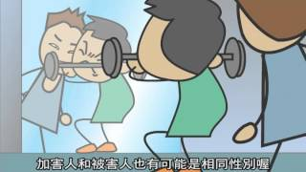
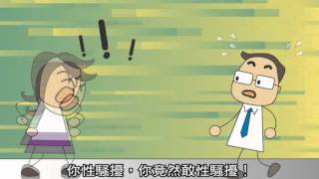
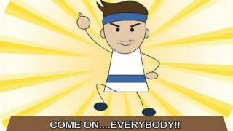
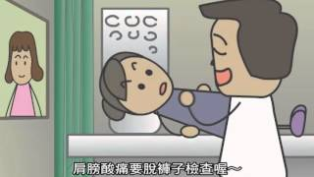
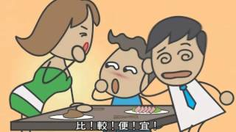
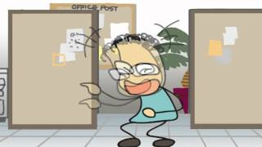
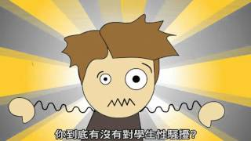
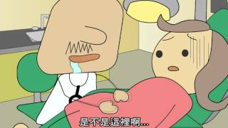
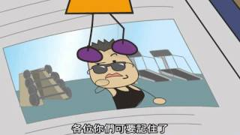
搜尋性別平等相關影片
性平宣導影片ch 0 | 性平宣導影片ch 1 | 性平宣導影片ch 2
性平宣導影片ch 3 | 性平宣導影片ch 4 | 性平宣導影片ch 5
性平宣導影片ch 6 | 性平宣導影片ch 7 | 性平宣導影片ch 8
【YouTube 輸入「性別」】

Slide 23
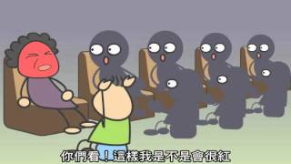
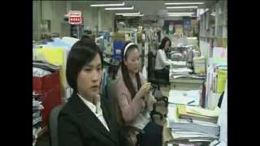
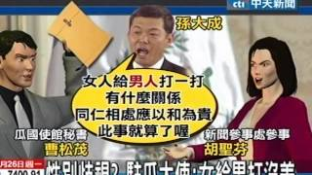
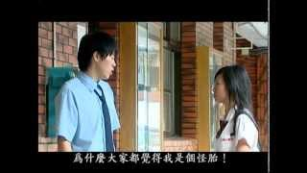
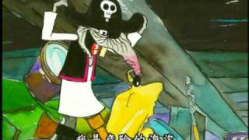
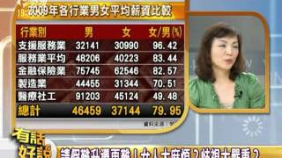
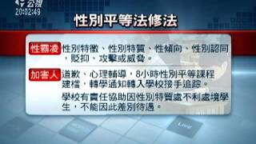
搜尋性別平等相關影片
性平宣導影片ch 9 | 澳門平等任務 《裙褲懸殊》 | 性別歧視？女給男打沒差
玫瑰少年：班尼的故事 | 同志遭霸凌 母親現身說法 | 小小老鼠-百分百女孩
0627 有話好說 職場性別歧視 | 《小心，歧視》朱慧珍 | 罵人娘砲‧男人婆可罰
【YouTube 輸入「性別」】

Slide 24
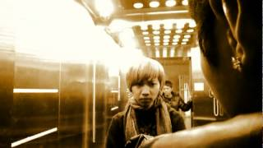
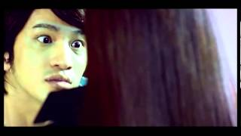
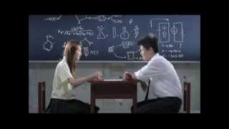
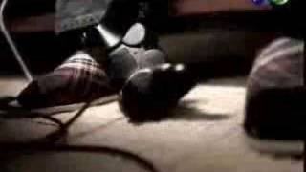
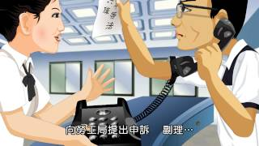
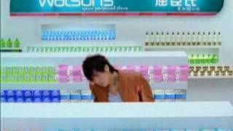
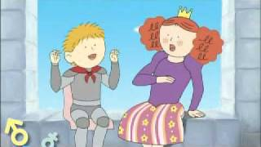
搜尋性別平等相關廣告
廣告消費-性別 | 個性大於性別 | 物化女性 每朝健康 女殺手篇
CEDAW宣導 位置篇 | airwaves口香糖易開瓶篇 | 消除對婦女一切形式歧視
男人也可以 | 小豬--屈臣氏衛生棉 | 爸媽我有問題？男女生大不同
【YouTube 輸入「性別 廣告」】

Slide 25
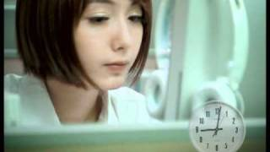
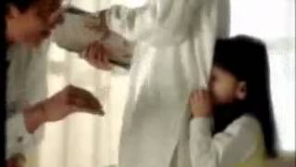
搜尋性別平等相關廣告
性騷擾宣導廣告 追求篇 | 性侵害防治宣導廣告 女孩篇 | 性侵害防治宣導廣告 換裝篇
性侵害防治教育宣導_高年級 | 性侵害防治教育宣導_中年級 | 性侵害防治教育宣導_低年級
三菱-SAVRIN-信任的幸福 | 「食軟飯」食出性別定型 | 女生正步走 牽手催生女主祭
【YouTube 輸入「性別 廣告」】

Slide 26
流行音樂【音樂】
翁立友—不能說的秘密【同志教育】
范瑋琪+張韶涵—如果的事【同志教育】
周杰倫—爸我回來了【家庭暴力】
劉德華—男人哭吧不是罪 【性別刻板印象】
黃立行—打分數【物化女性】
江惠—家後【性別角色 】
張芸京—破天荒【性別刻板印象】
蘇打綠—小情歌【性別刻板印象】
黃舒駿—戀愛症候群
蘇永康—男人不該讓女人流淚

Slide 27
性別平等相關新聞
祭拜文化論壇 宗教性別平等入議題【102.9.10】
性別大補帖： 不只是性別刻板【102.9.25】
性別大補帖：開學的第一堂課【102.9.18】
女生上男廁 康寧大學設「性別友善廁所」 【102.9.25】
幸福24號：是男孩？是女孩？ 【102.9.29】
太太出櫃告白：我是女同志丈夫：其實，我愛的是男人
小女生開公車 直達美麗人生
柔中有剛 男丁格爾 趣事一籮筐
金牌女拳擊手 勉女性勇闖人生路
《社會新鮮人求職熱門行業》彩妝師 男人大放異彩
【google輸入「性別 平等」點選新聞】

Slide 28
性別平等相關新聞
唯一幼稚園男老師 萬紅叢中一點綠
國二女遭男同學摸胸 她轉學他跟來
怒批玩具商騙女生買粉紅色 小瑞莉穿粉紅褲上CNN
男主管請育嬰假被降職 公司違反《性平法》挨罰2萬
性別歧視！ 校園內竟禁穿褲裝
樂高玩具惹議 疑有性別刻板印象
同志結婚權 郭媽媽要女兒幸福
全國技能賽 花藝類男大生奪冠
台灣性平困境─看不見的性別歧視
培養女孩科學力 從生活開始
【google輸入「性別 平等」點選新聞】

Slide 29
性別平等相關新聞
焦點評論：女法官不懂軍審嗎 司法界的性別歧視
逆轉 跨性別婚姻有效
我是男生 6歲童拒當女孩兒
長腿女被掐臀 警虧「穿太短」
生女兒是負擔 印度女嬰遭活埋
男人都是懶鬼？三星新廣告惹爭議
國二男 摸臀性騷8女
6歲男童穿女裝 學校禁上女廁
李佳霏 總統府首位女發言人
離譜校規 穿褲不穿裙須辦證
【google輸入「性別 平等」點選新聞】

Slide 30
～ The End ～
無處不性別！
打開性別之眼，換個視角看世界！
增加敏感度，察覺性別刻板印象！
營造無性別歧視及偏見的學習環境！
建置具有性別平權的社會！
～ 性別平等 ～

